Slide 1
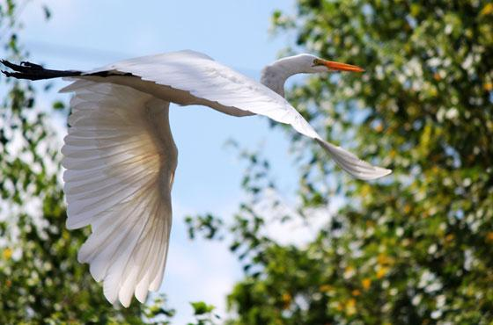
আজকের ক্লাশে সবাইকে স্বাগত

Slide 2






পরিচিতি
৬ষ্ঠ শ্রেণি
বিষয়ঃ- কৃষি শিক্ষা
পঞ্চম অধ্যায়ঃ- কৃষিজ উৎপাদন
পাঠ-১: উদ্যান ফসলের পরিচিতি ও অর্থনৈতিক গুরুত্ব
মোহাম্মদঃমফিজুল আলম
সহকারি গ্রন্হাগারিক,
আজাদ বখত উচচ বিদ্যালয় ও কলেজ আফরোজগঞ্জ,মৌলভীবাজার।

Slide 3

এসো একটা ভিডিও দেখি

Slide 4
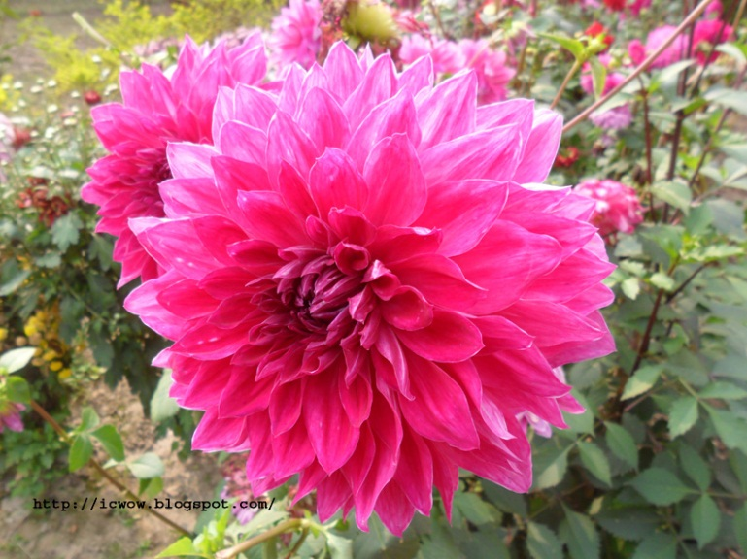
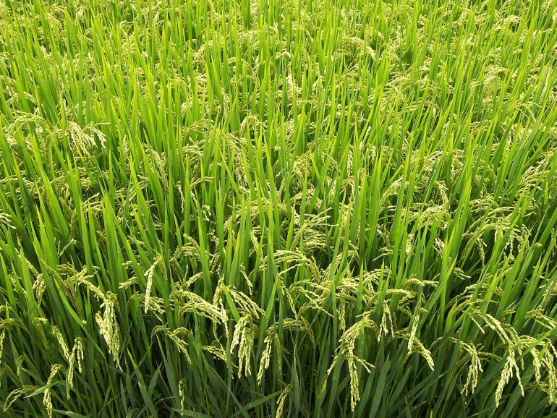
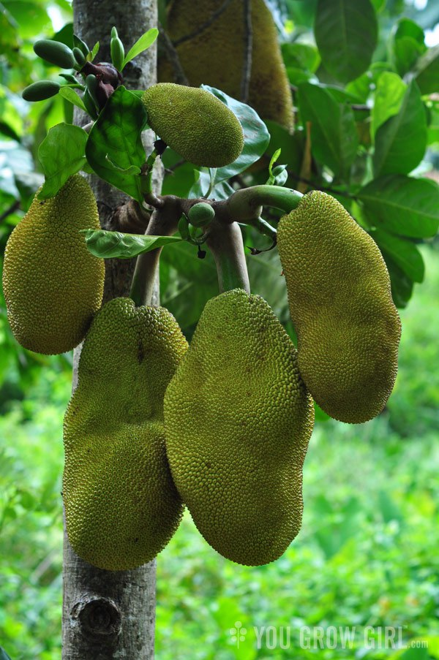
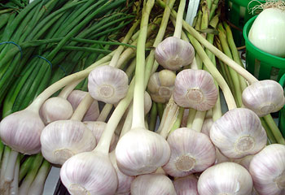
চিত্রে আমরা কি কি ফসল দেখতে পাচ্ছি?

Slide 5
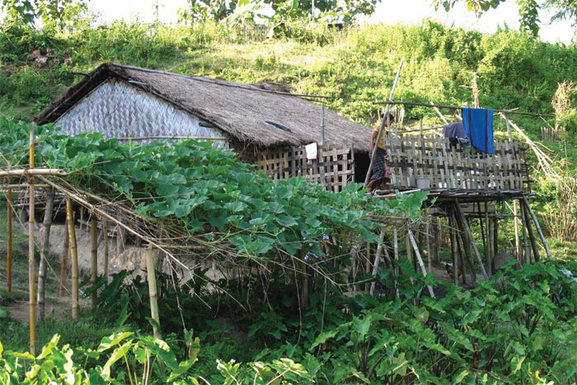
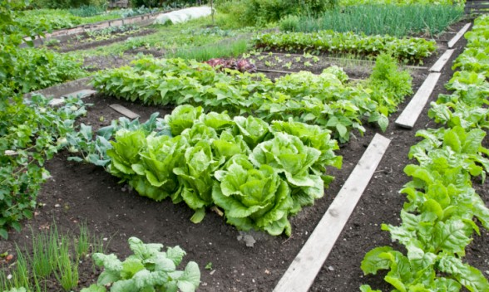
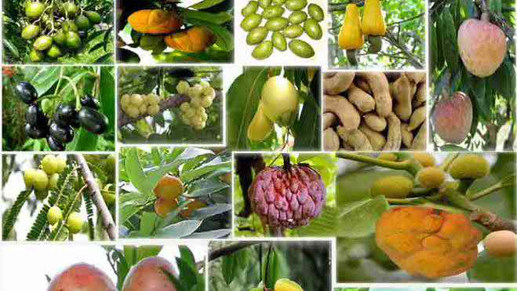
আমাদের আজকের পাঠ
উদ্যান ফসলের পরিচিতি ও অর্থনৈতিক গুরুত্ব

Slide 6

শিখনফল
এই পাঠ শেষে শিক্ষার্থীরা….
1। উদ্যান ফসল কী বলতে পারবে।
২। উদ্যান ফসলের প্রকারভেদ উল্লেখ করতে পারবে।
৩। উদ্যান ফসলের পুষ্টি ও পারিবারিক গুরুত্ব ব্যাখ্যা করতে পারবে।
৪। উদ্যান ফসলের অর্থনৈতিক গুরুত্ব বর্ণনা করতে পারবে।

Slide 7
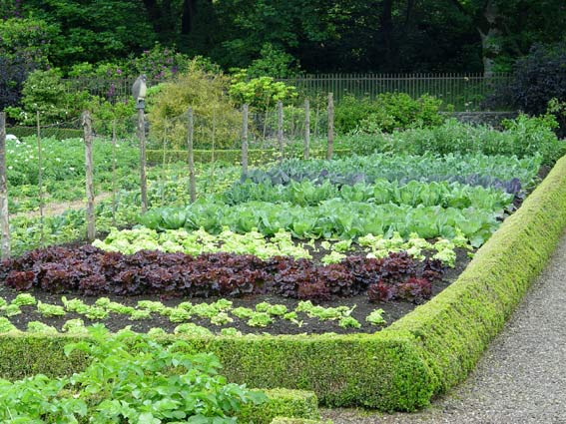
উদ্যান ফসল
বাগানে যেসব ফসল ফলানো হয়, তাদেরকে উদ্যান ফসল (Garden crops) বলে।

Slide 8
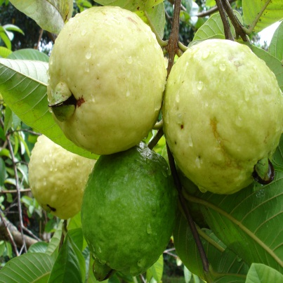

উদ্যান ফসল
ফল
শাকসবজি
মসলা
ফুল

Slide 9
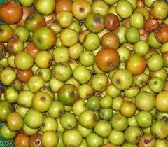
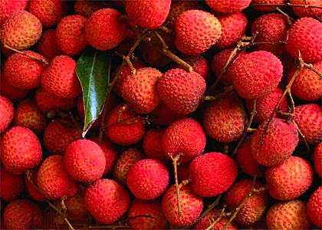
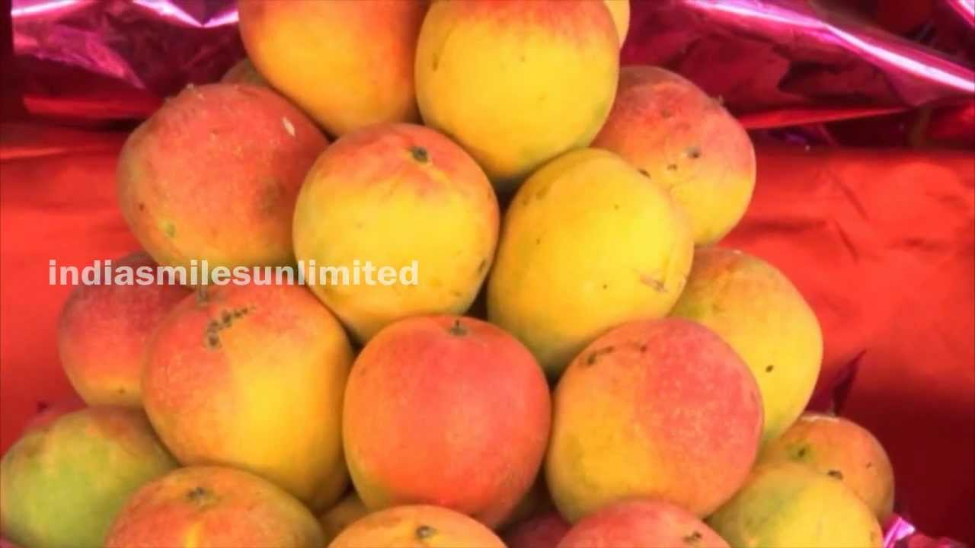
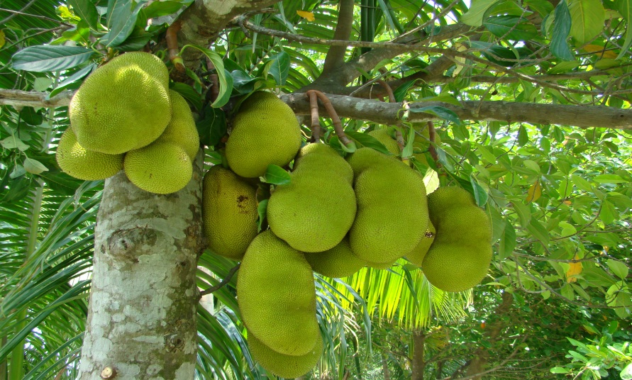
ফল

Slide 10
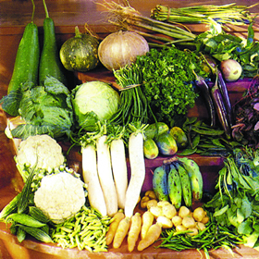
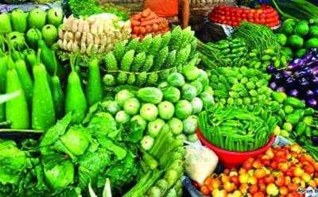
শাকসবজি

Slide 11
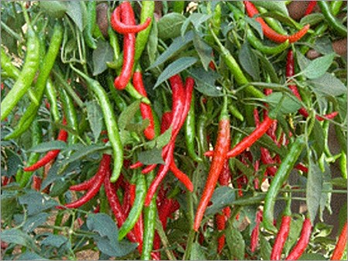
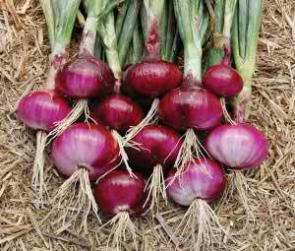
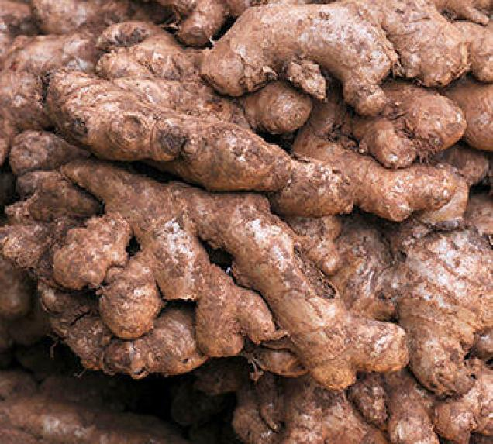
মসলা

Slide 12
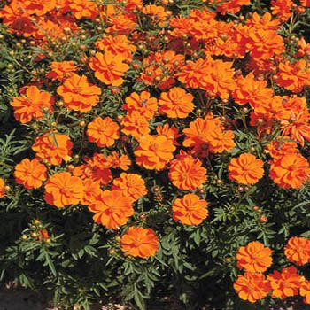


ফুল

Slide 13
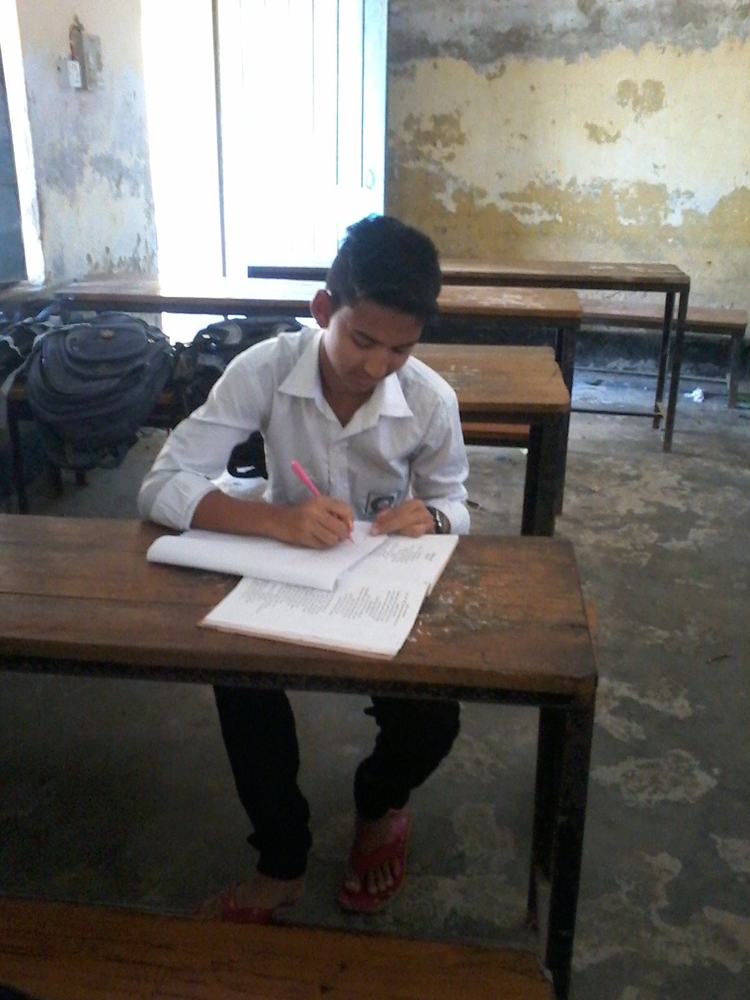
একক কাজ
নিচের ছকটি পুরন কর।
ফুল ৫ টি | ফল ৫টি | শাকসবজি ৫টি | মসলা ৫টি

Slide 14
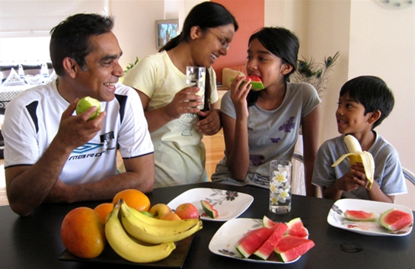
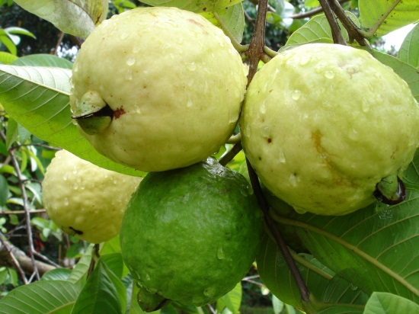
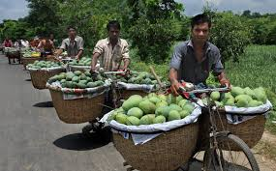
পুষ্টি ও পারিবারিক গুরুত্ব
একজন মানুষের দৈনিক ৪৫০ গ্রাম ফল ও শাকসবজি খাওয়া উচিত। বসতবাড়ির চারপাশে উদ্যান ফসল চাষ করে পরিবারের খাদ্য ও পুষ্টির চাহিদা মেটানো যায়।

Slide 15

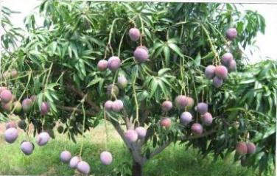
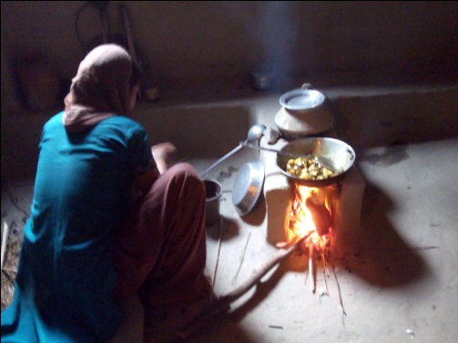
পুষ্টি ও পারিবারিক গুরুত্ব
আম,কাঁঠাল ও জাম ইত্যাদি ফলের গাছ থেকে দামি কাঠ পাওয়া যায়। ইহার ডালপালা জ্বালানী হিসেবে ব্যবহার করতে পারি।

Slide 16
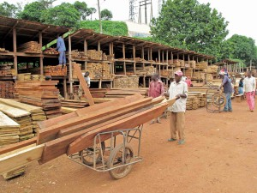
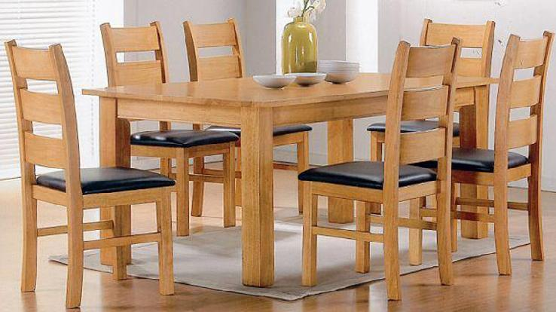
উদ্যান ফসলের অর্থনৈতিক গুরুত্ব।
আম,কাঁঠাল ও জাম গাছের কাঠ দিয়ে আসবাবপত্র তৈরির জন্য ছোট ও মাঝারি শিল্প গড়ে তোলা যায়।

Slide 17
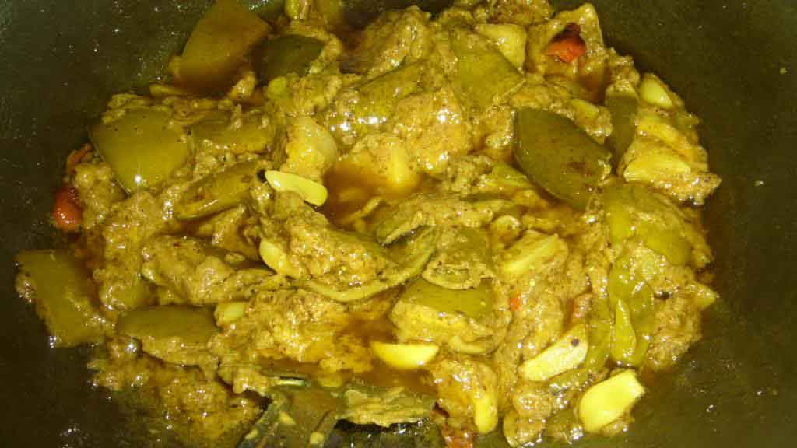
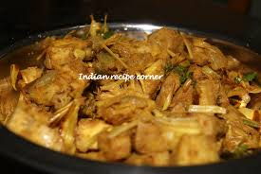
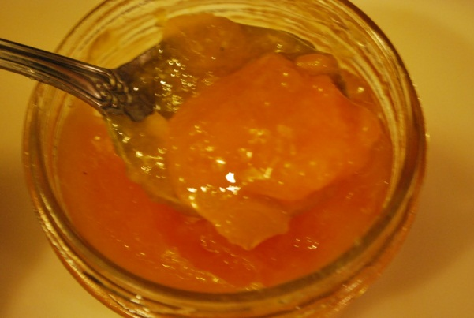
উদ্যান ফসলের অর্থনৈতিক গুরুত্ব।
আম,পেয়ারা,লিচু,ইত্যাদি প্রক্রিয়াজাত করে জ্যাম ও জেলি তৈরি করে বেশী দামে বিক্রি করা যায়।

Slide 18
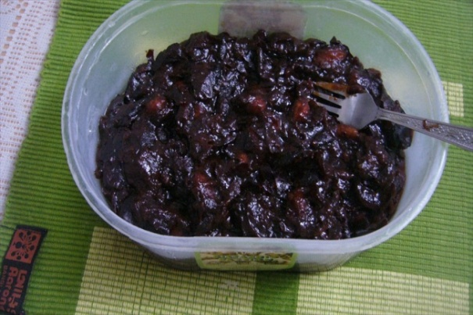
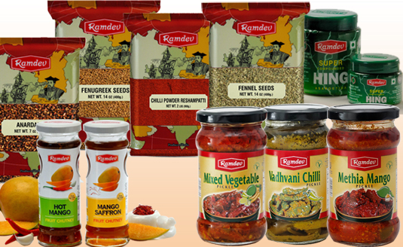
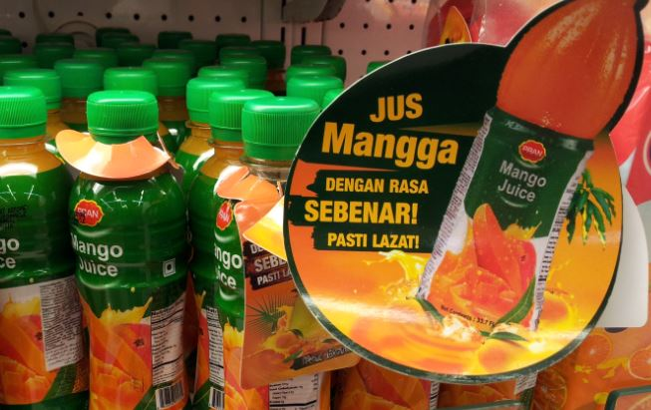
উদ্যান ফসলের অর্থনৈতিক গুরুত্ব।
টমেটো,আলু ও ইত্যাদি সবজি প্রক্রিয়াজাত করে জ্যাম,জেলি,আচাঁর,জুঁস তৈরি করে বেশী দামে বিক্রি করা যায়।

Slide 19
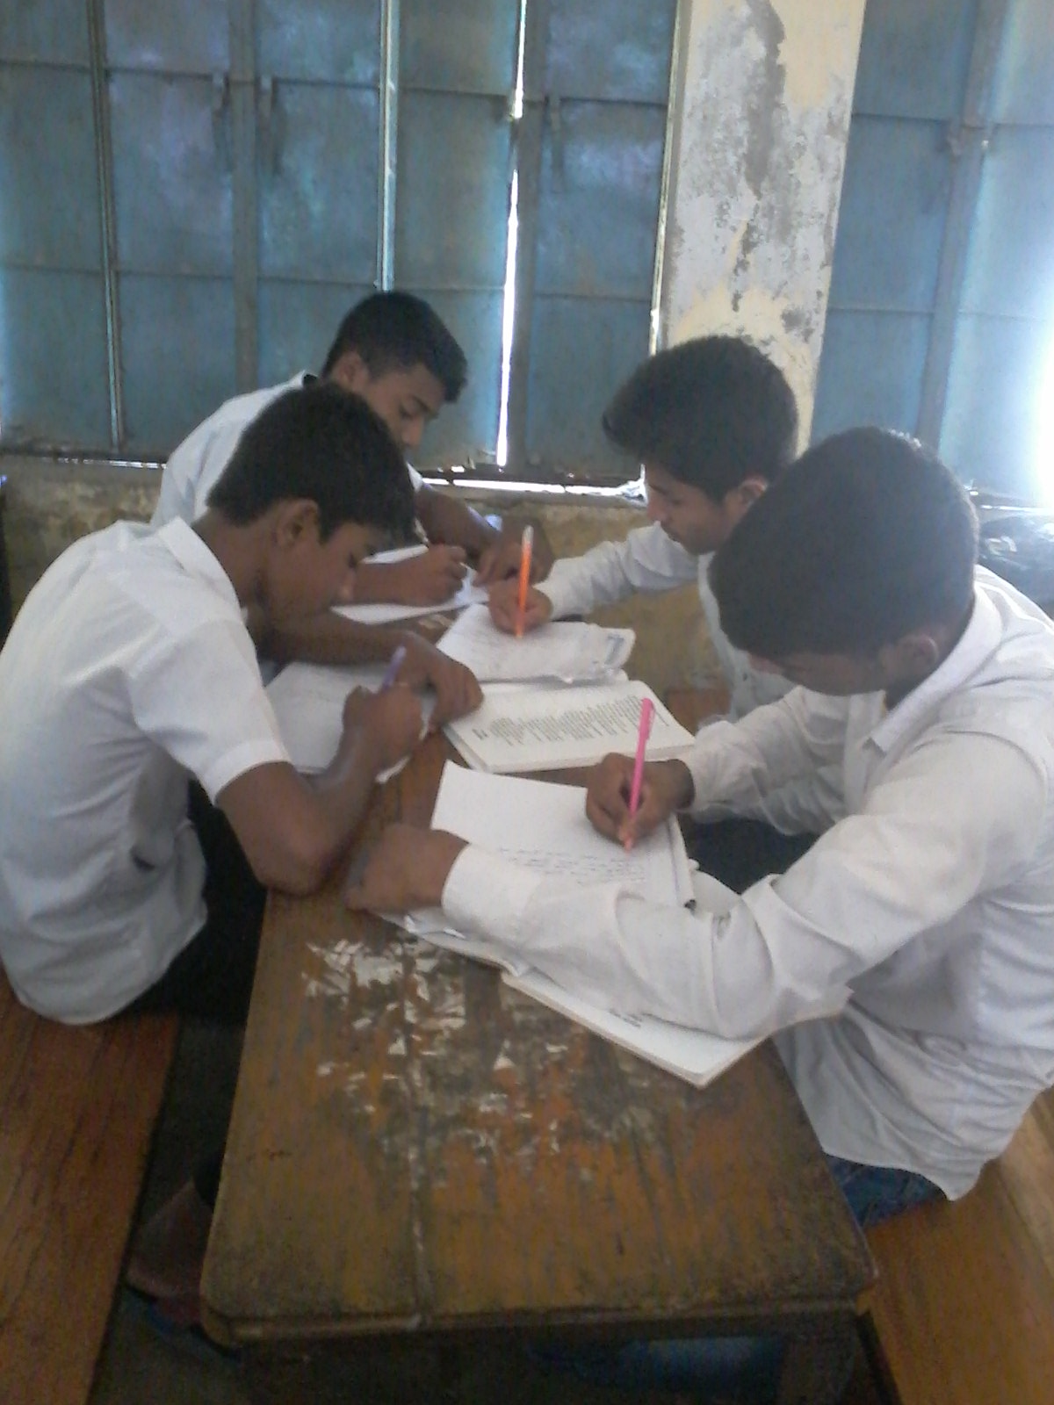
দলীয় কাজ
১। উদ্যান ফসলের পুষ্টি ও পারিবারিক গুরত্ব লিখ? ২। উদ্যান ফসলের অর্থনৈতিক ২টি গুরুত্ব লিখ?

Slide 20

মূল্যায়ন
১।উদ্যান ফসল কাকে বলে?
বাগানে যেসব ফসল ফলানো হয়, তাদেরকে উদ্যান ফসল বলে।
২। উদ্যান অর্থ কি?
উদ্যান অর্থ বাগান।
৩। একজন ব্যাক্তির দৈনিক কত গ্রাম শাকসবজি ও ফলমূল খাওয়া উচিত।
ক) ৩৫০ গ্রাম খ) ২৫০ গ্রাম গ) ৪৫০ গ্রাম ঘ) ৫৫০ গ্রাম

Slide 21


বাড়ীর কাজ
বাংলাদেশে জন্মে এমন ফল,শাকসবজি ও ফুলের তালিকা তৈরি কর ?

Slide 22
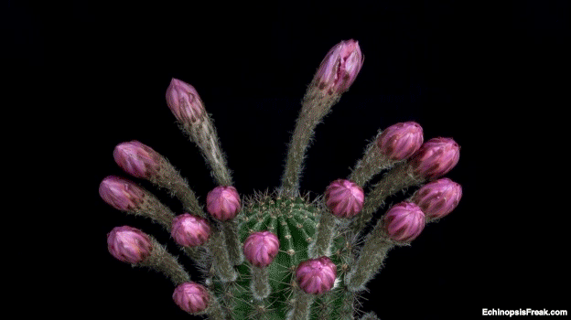
সবাইকে ধন্যবাদ

